Slide 1
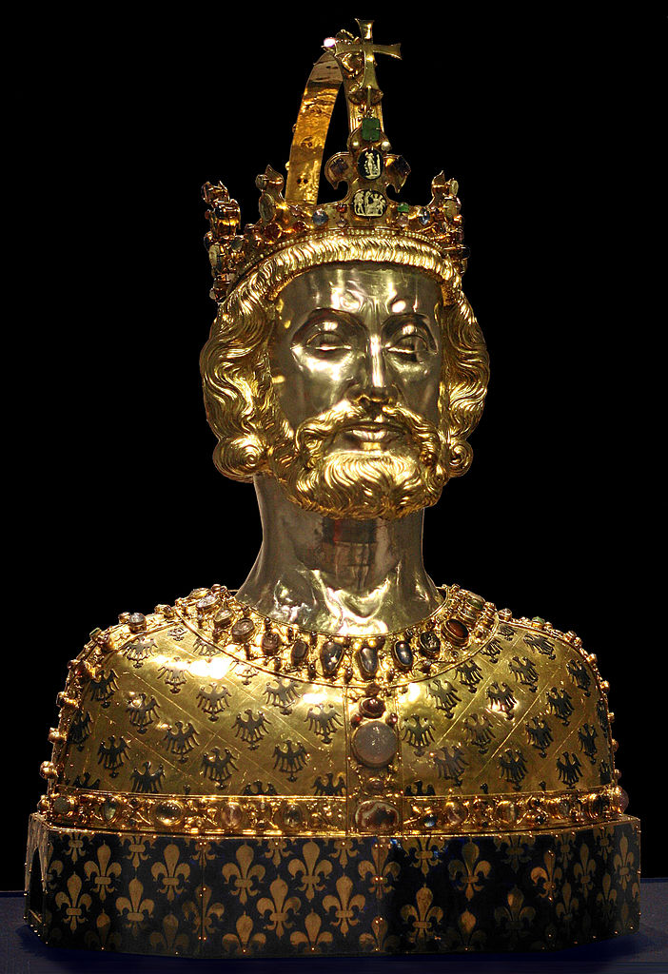
Aachener Themen
Karl der Große

Slide 2
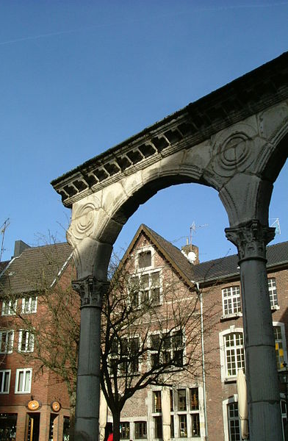
Aachener Themen
Römer

Slide 3
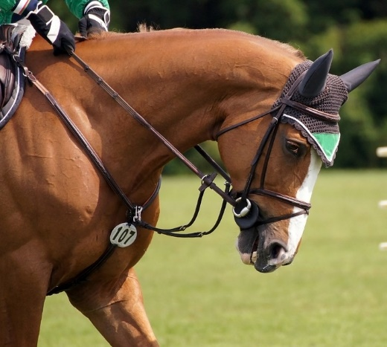
Aachener Themen
Pferde

Slide 4

Aachener Themen
Römer

Slide 5

Aachener Themen
Karl der Große

Slide 6

Aachener Themen
Pferde

